Slide 1

УЧЕБНЫЕ ПОСОБИЯ И ОБРАЗЦЫ
ДЛЯ ПОДГОТОВКИ И АТТЕСТАЦИИ КОНТРОЛЁРОВ
АЭС ПО МЕТОДАМ НЕРАЗРУШАЮЩЕГО
И РАЗРУШАЮЩЕГО КОНТРОЛЯ
Докладчик:
Ведущий научный сотрудник
ОАО «НИКИМТ - Атомстрой», к.т.н.
Наумов В.Н.
Notes:
1
1

Slide 2
СОДЕРЖАНИЕ:
1. Учебные пособия для подготовки и аттестации:
учебное пособие
плакаты, отражающие физические принципы контроля
альбомы с фотографиями характерных несплошностей
пластиковые карты с актуальной информацией по
основным параметрам контроля
2. Учебные и экзаменационные образцы
3. Опыт поставки
Notes:
2
2

Slide 3
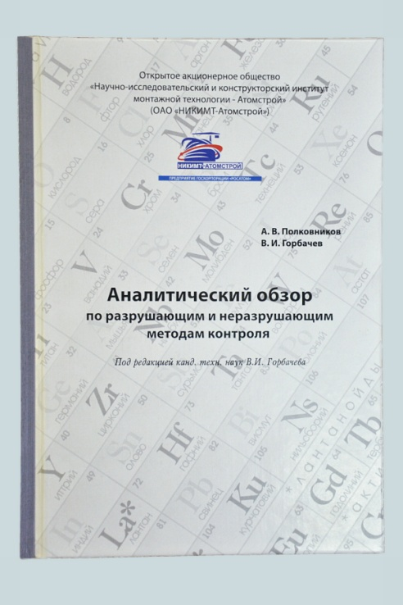
УЧЕБНОЕ ПОСОБИЕ ДЛЯ ПОДГОТОВКИ И АТТЕСТАЦИИ КОНТРОЛЁРОВ ПО НЕРАЗРУШАЮЩИМ И РАЗРУШАЮЩИМ
МЕТОДАМ КОНТРОЛЯ
Методы контроля:
визуальный и измерительный
контроль
радиографический контроль
ультразвуковой контроль
контроль герметичности
магнитопорошковый контроль
капиллярный контроль
металлография
стилоскопирование
Notes:
3
3

Slide 4
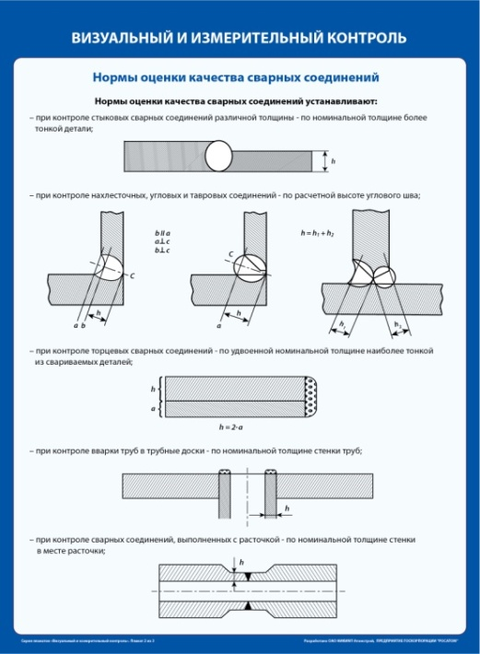
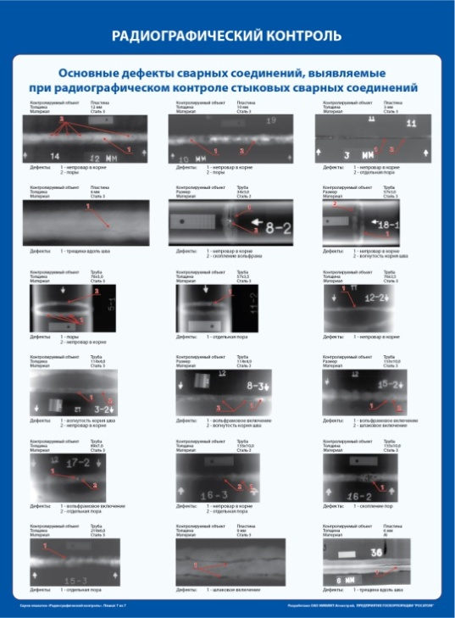
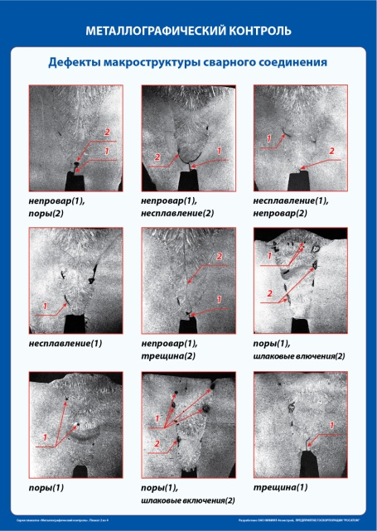
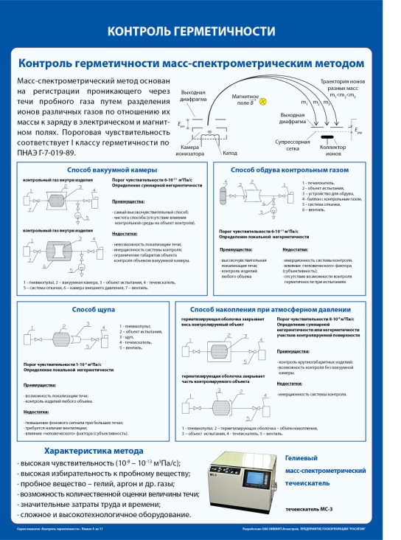
ПЛАКАТЫ, ОТРАЖАЮЩИЕ ФИЗИЧЕСКИЕ
ПРИНЦИПЫ КОНТРОЛЯ
Методы контроля:
визуальный и измерительный
контроль
радиографический контроль
ультразвуковой контроль
контроль герметичности
магнитопорошковый контроль
капиллярный контроль
металлография
стилоскопирование
Notes:
4
4
4
Наименование слайда :Плакаты и в левой части мини фото любого плаката, в идеале наподобие первого слайда по альбомам где видно что их много

Slide 5
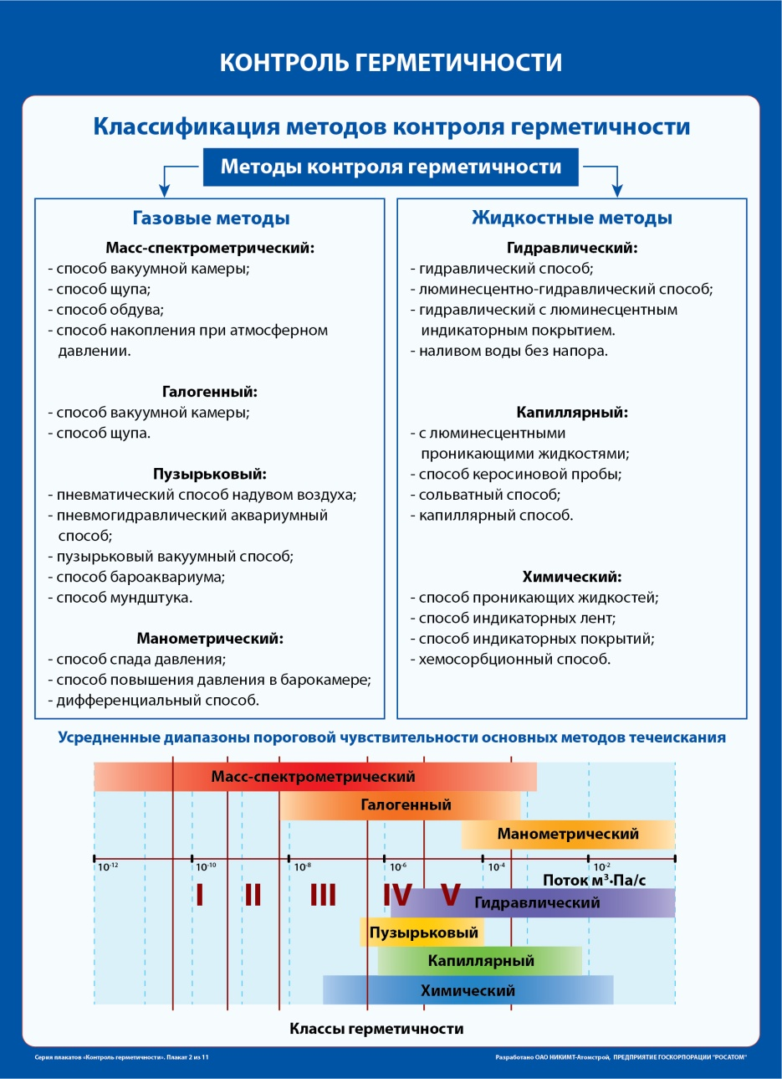
ПЛАКАТ
ПО КОНТРОЛЮ ГЕРМЕТИЧНОСТИ
Notes:
5
5

Slide 6
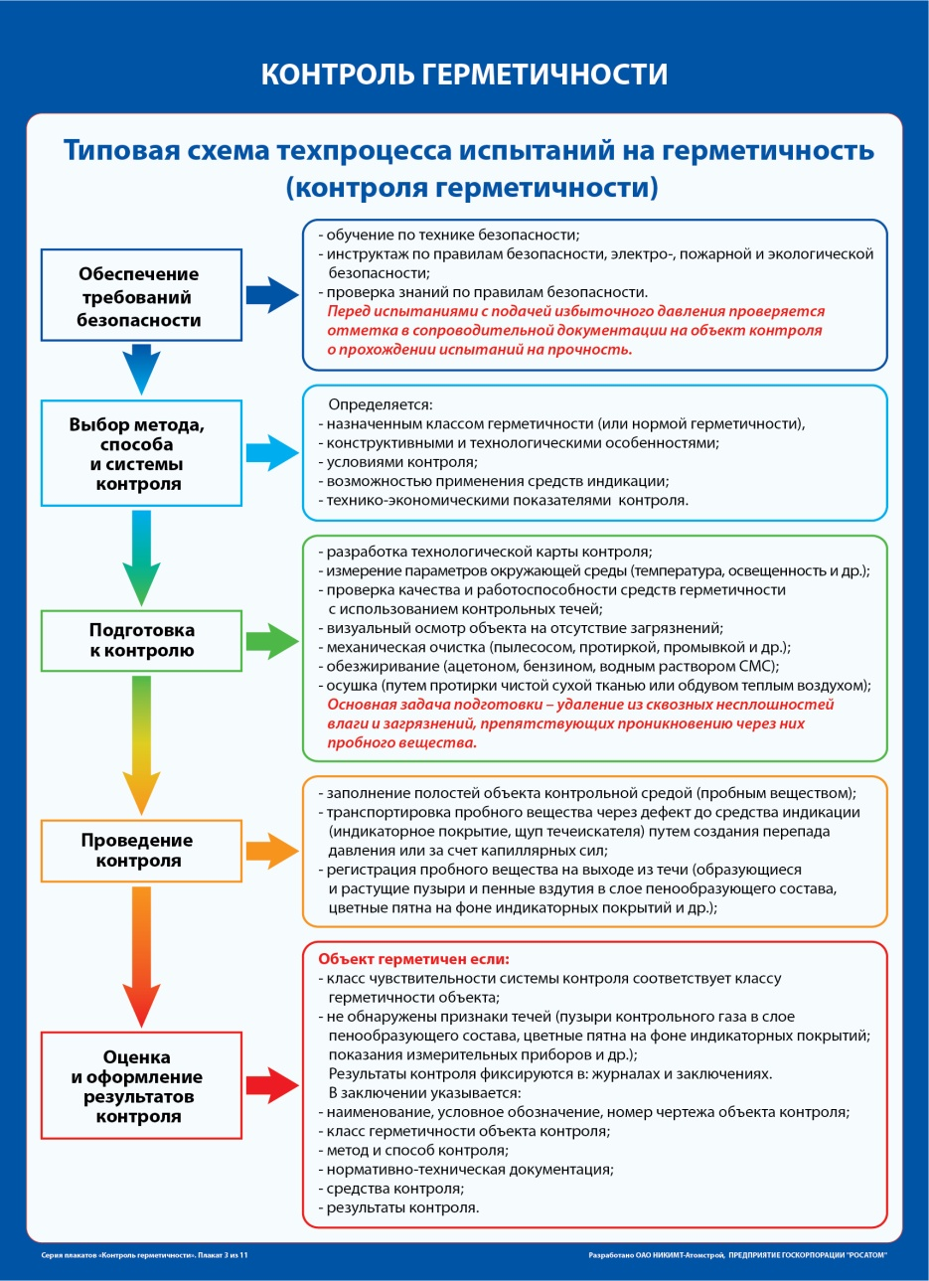
ПЛАКАТ
ПО КОНТРОЛЮ ГЕРМЕТИЧНОСТИ
Notes:
6
6

Slide 7
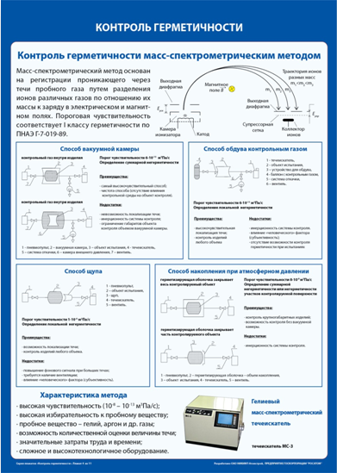
ПЛАКАТ
ПО КОНТРОЛЮ ГЕРМЕТИЧНОСТИ
Notes:
7
7

Slide 8
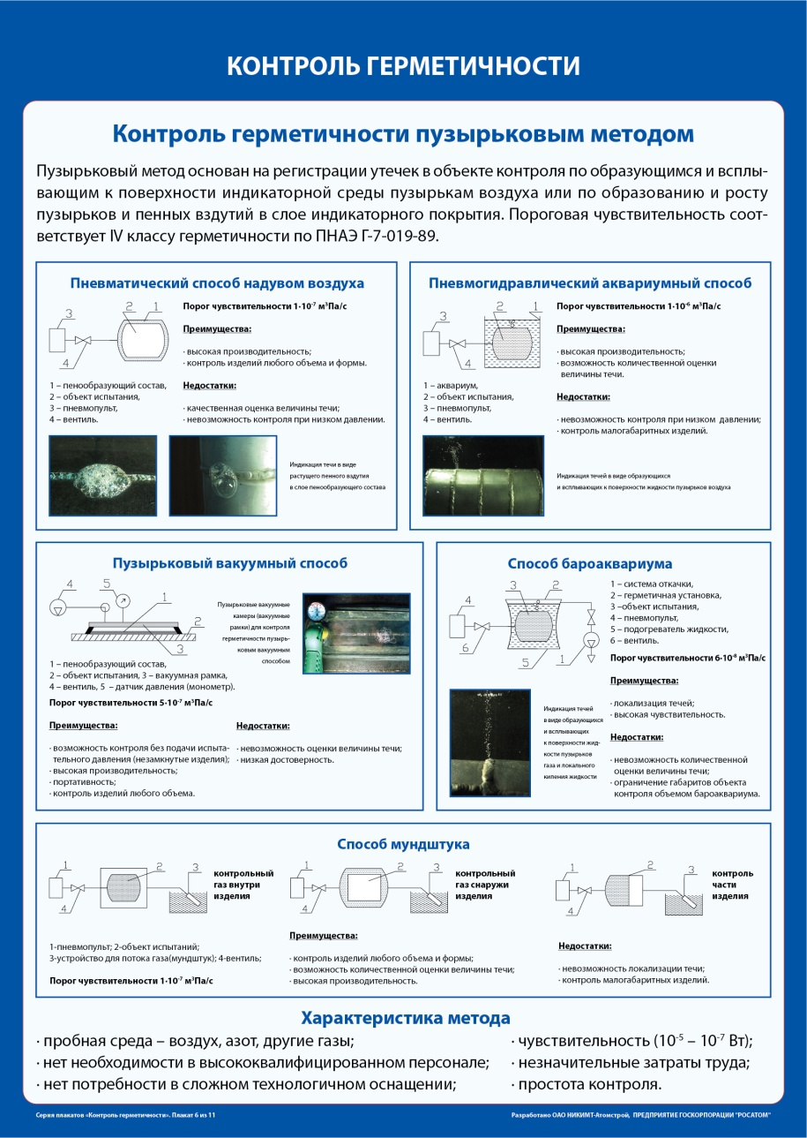
ПЛАКАТ
ПО КОНТРОЛЮ ГЕРМЕТИЧНОСТИ
Notes:
8
8

Slide 9
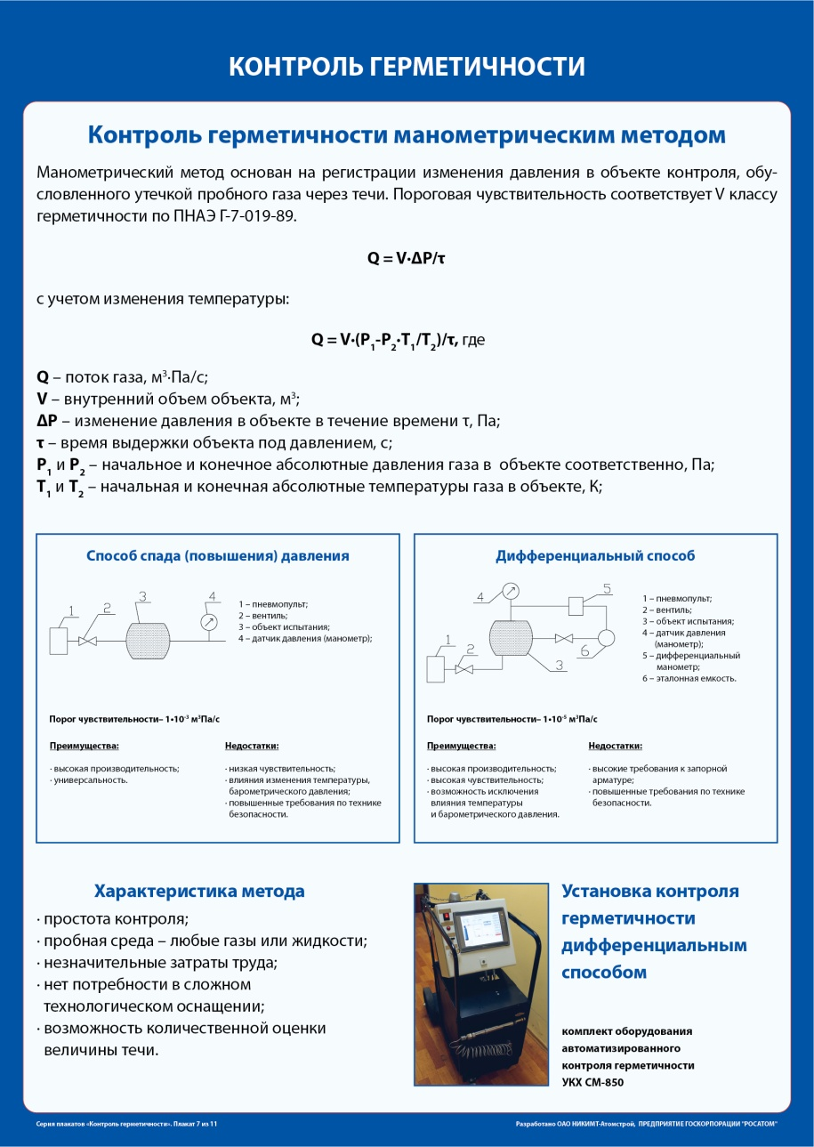
ПЛАКАТ
ПО КОНТРОЛЮ ГЕРМЕТИЧНОСТИ
Notes:
9
9

Slide 10
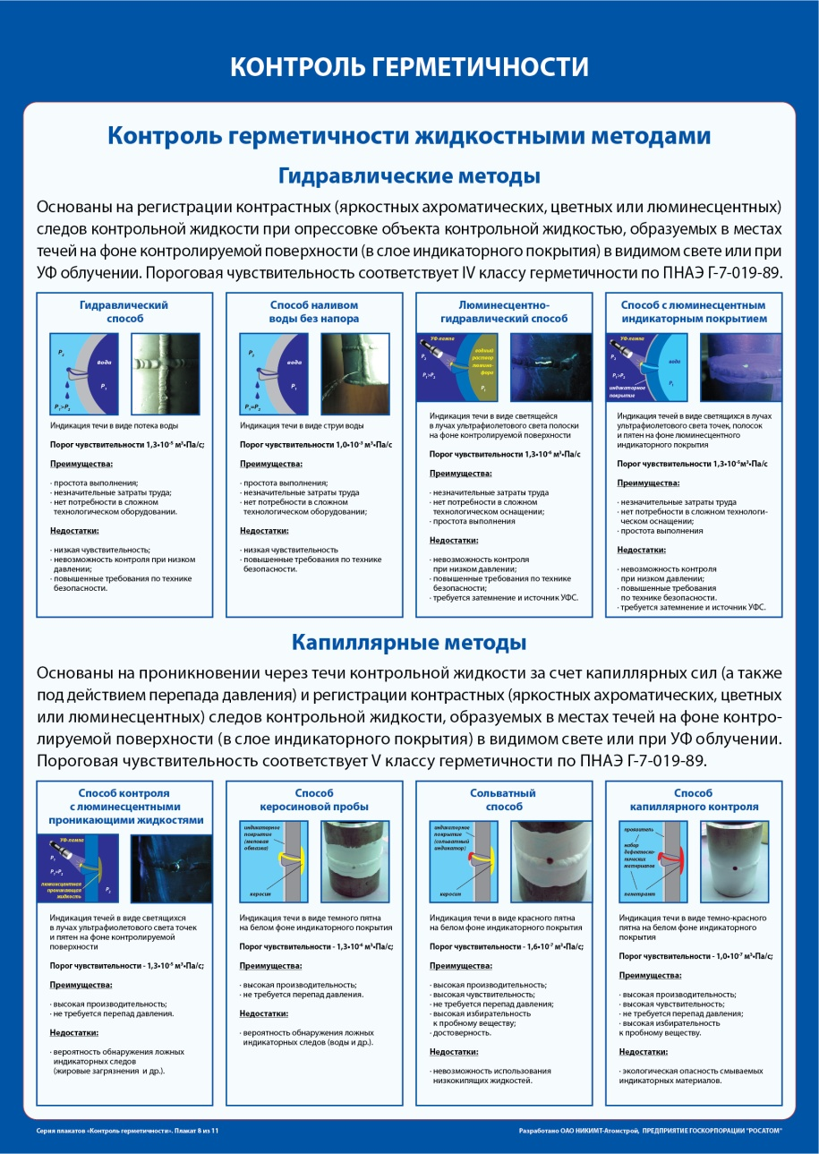
ПЛАКАТ
ПО КОНТРОЛЮ ГЕРМЕТИЧНОСТИ
Notes:
10
10

Slide 11
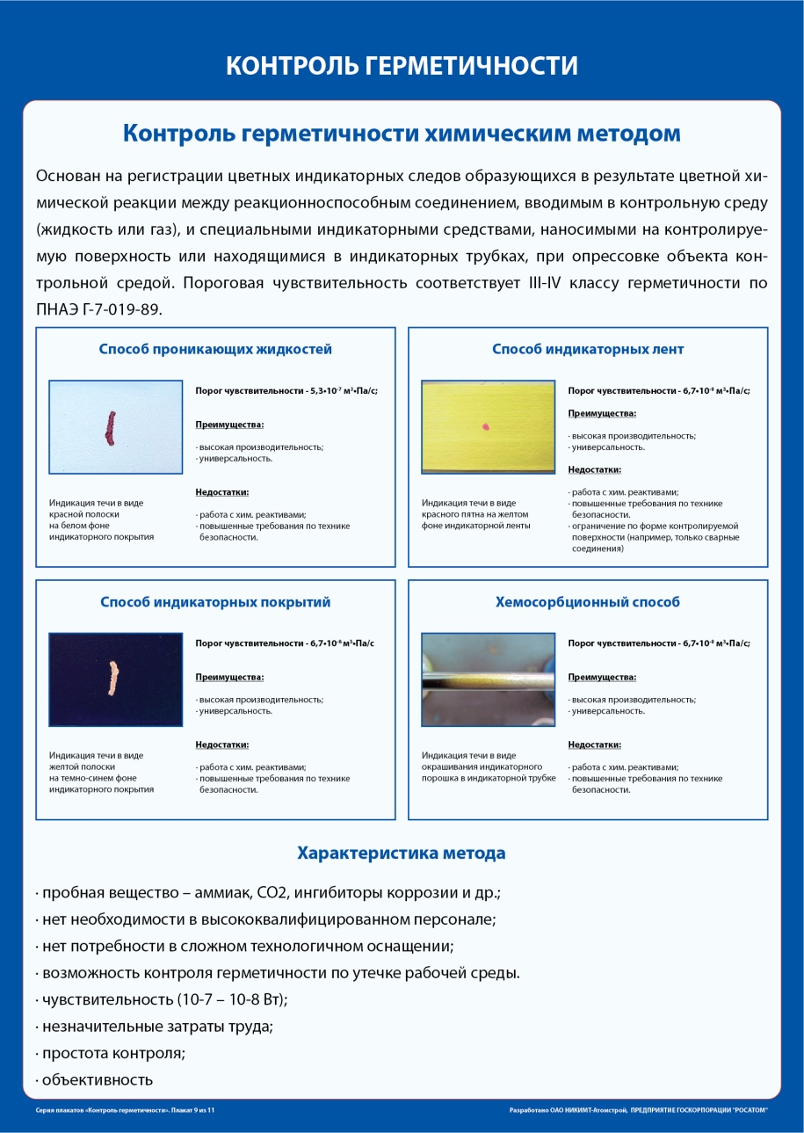
ПЛАКАТ
ПО КОНТРОЛЮ ГЕРМЕТИЧНОСТИ
Notes:
11
11

Slide 12
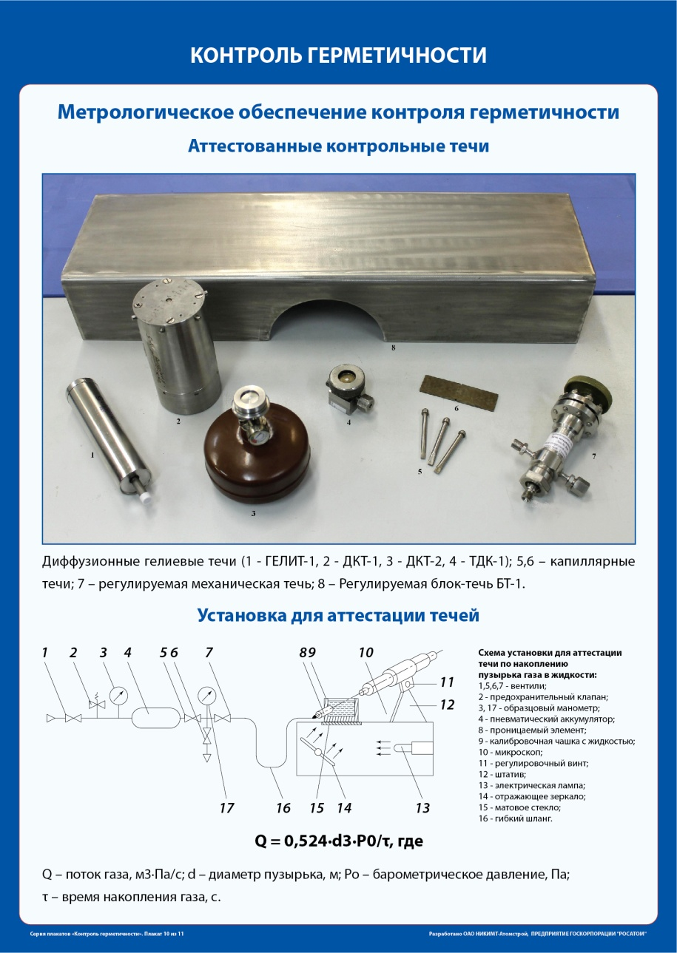
ПЛАКАТ
ПО КОНТРОЛЮ ГЕРМЕТИЧНОСТИ
Notes:
12
12

Slide 13
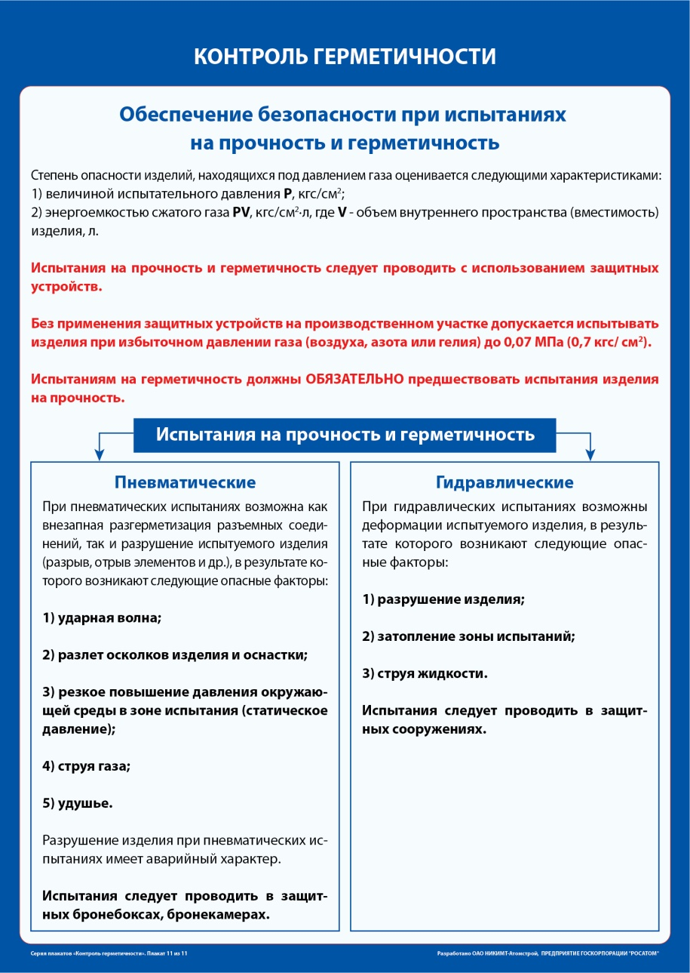
ПЛАКАТ
ПО КОНТРОЛЮ ГЕРМЕТИЧНОСТИ
Notes:
13
13

Slide 14
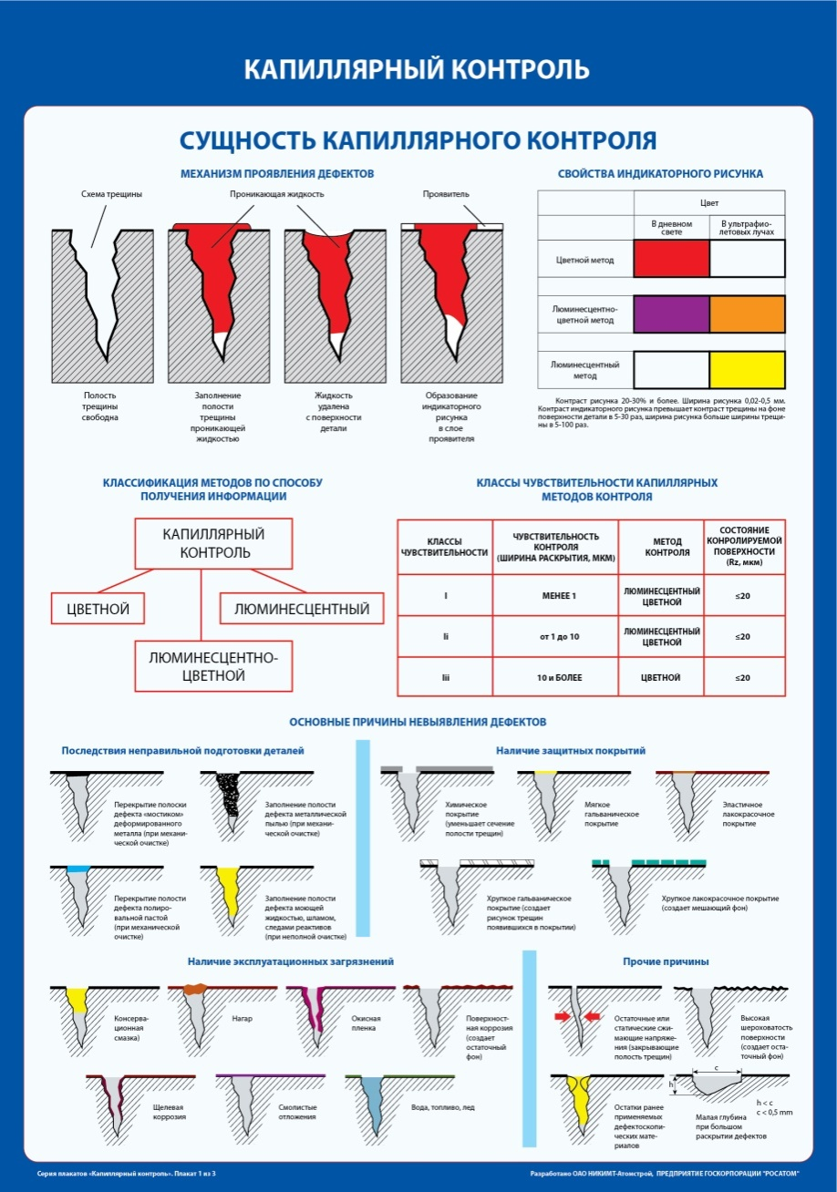
ПЛАКАТ ПО
КАПИЛЛЯРНОМУ КОНТРОЛЮ
Notes:
14
14

Slide 15
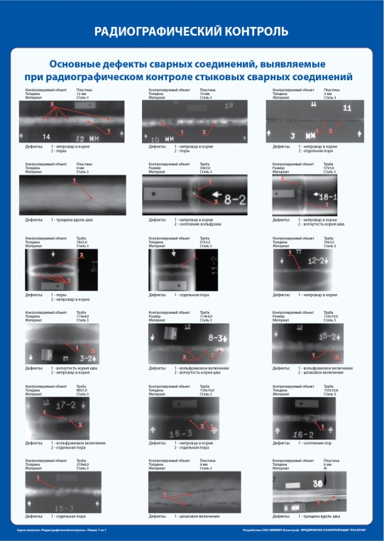
ПЛАКАТ ПО
РАДИОГРАФИЧЕСКОМУ КОНТРОЛЮ
Notes:
15
15

Slide 16
ПЛАКАТ ПО
МЕТАЛОГРАФИЧЕСКОМУ КОНТРОЛЮ
Notes:
16
16

Slide 17

АЛЬБОМЫ С ФОТОГРАФИЯМИ
ХАРАКТЕРНЫХ НЕСПЛОШНОСТЕЙ
Методы контроля:
визуальный и измерительный
контроль
контроль герметичности
магнитопорошковый контроль
капиллярный контроль
металлография
стилоскопирование
Notes:
17
17

Slide 18

АЛЬБОМ
ПО КОНТРОЛЮ ГЕРМЕТИЧНОСТИ
Notes:
18
18

Slide 19
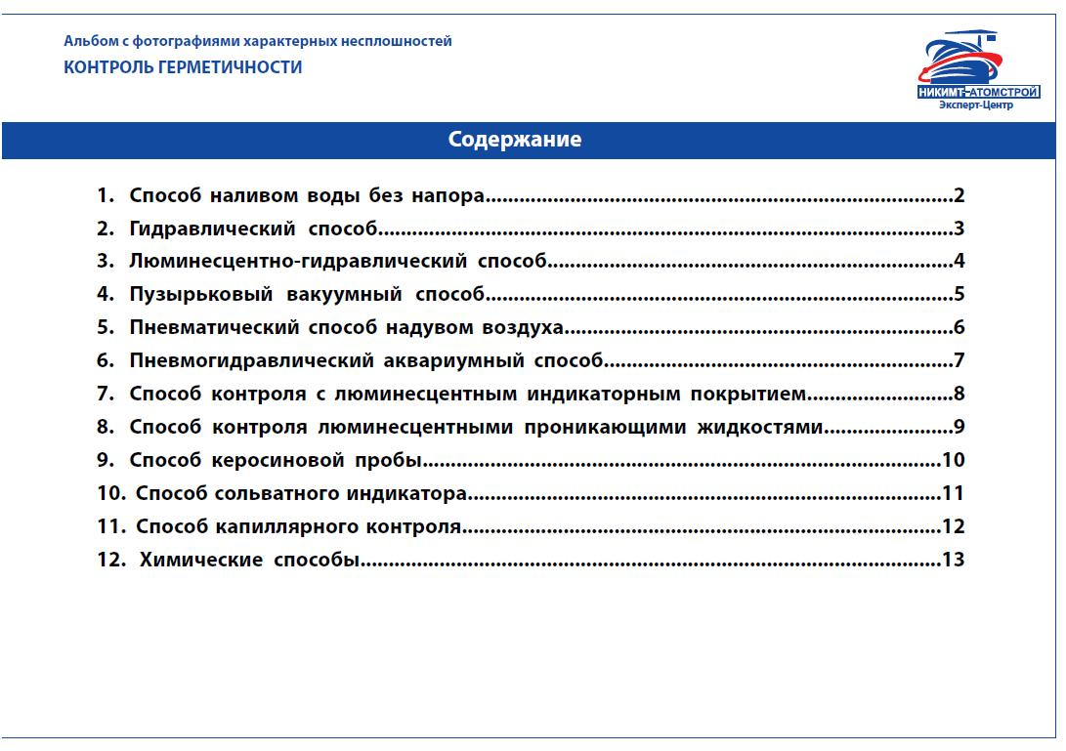
АЛЬБОМ
ПО КОНТРОЛЮ ГЕРМЕТИЧНОСТИ
Notes:
19
19

Slide 20
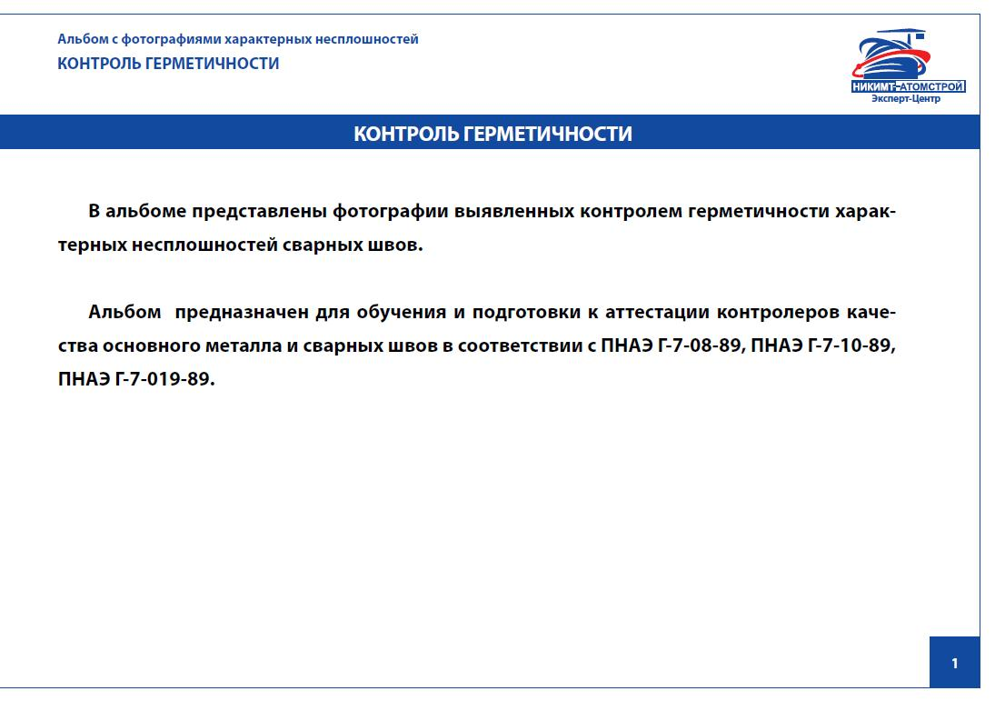
АЛЬБОМ
ПО КОНТРОЛЮ ГЕРМЕТИЧНОСТИ
Notes:
20
20

Slide 21
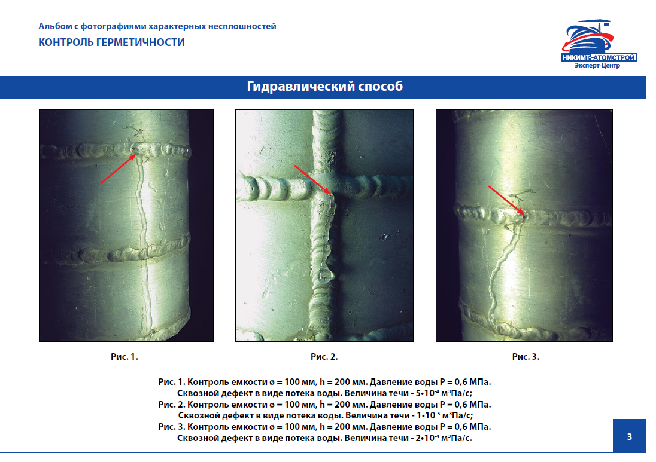
АЛЬБОМ
ПО КОНТРОЛЮ ГЕРМЕТИЧНОСТИ
Notes:
21
21

Slide 22
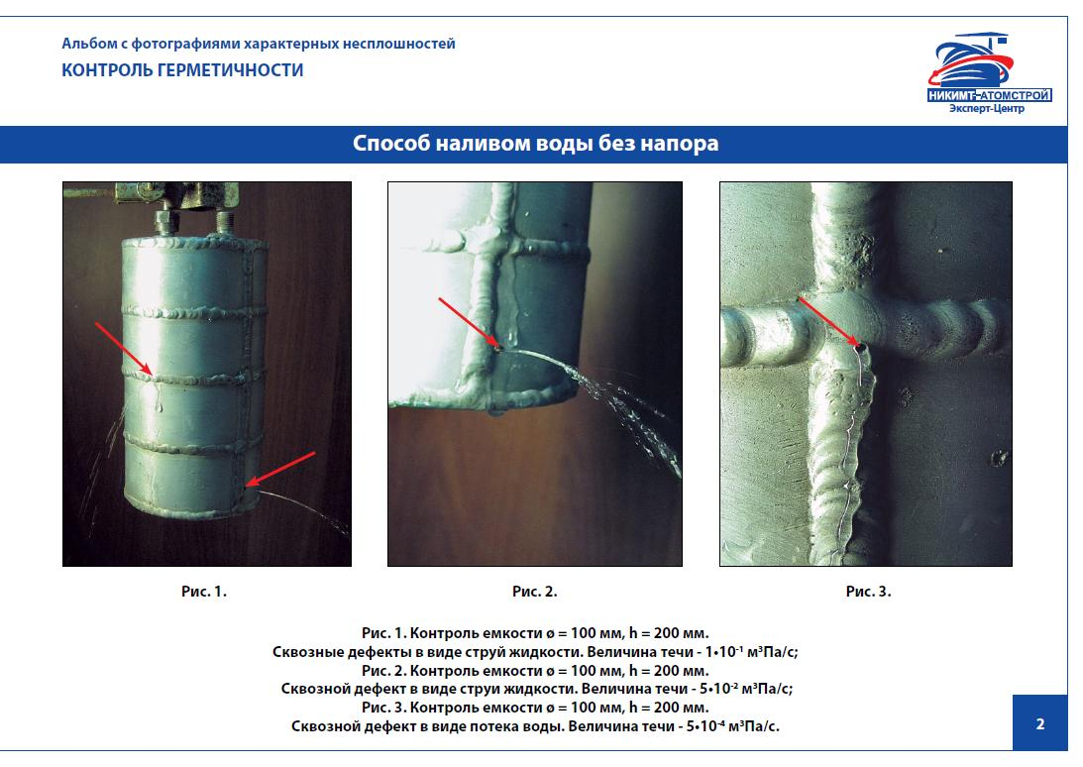
АЛЬБОМ
ПО КОНТРОЛЮ ГЕРМЕТИЧНОСТИ
Notes:
22
22

Slide 23
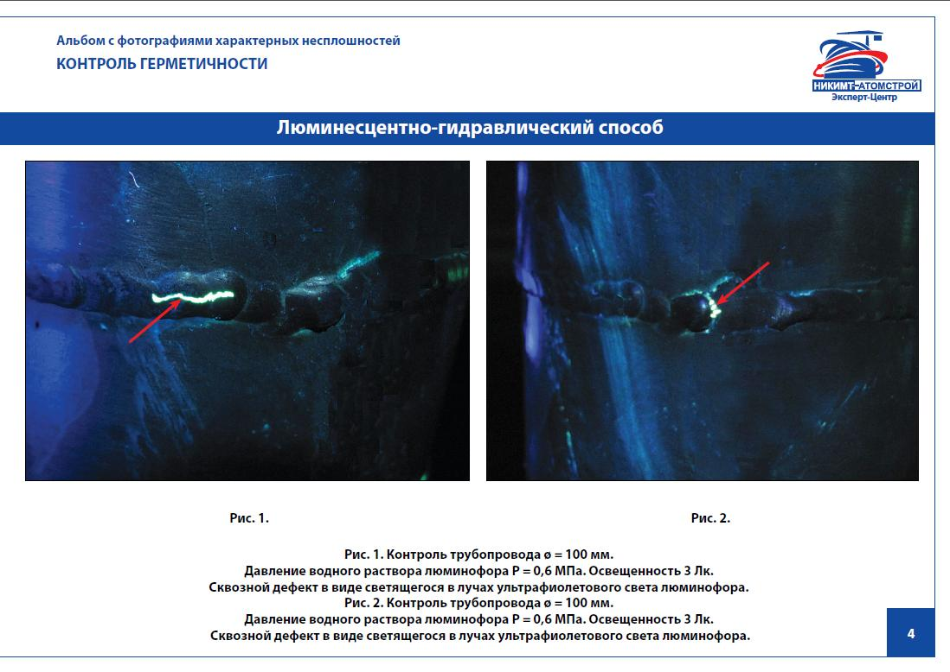
АЛЬБОМ
ПО КОНТРОЛЮ ГЕРМЕТИЧНОСТИ
Notes:
23
23

Slide 24
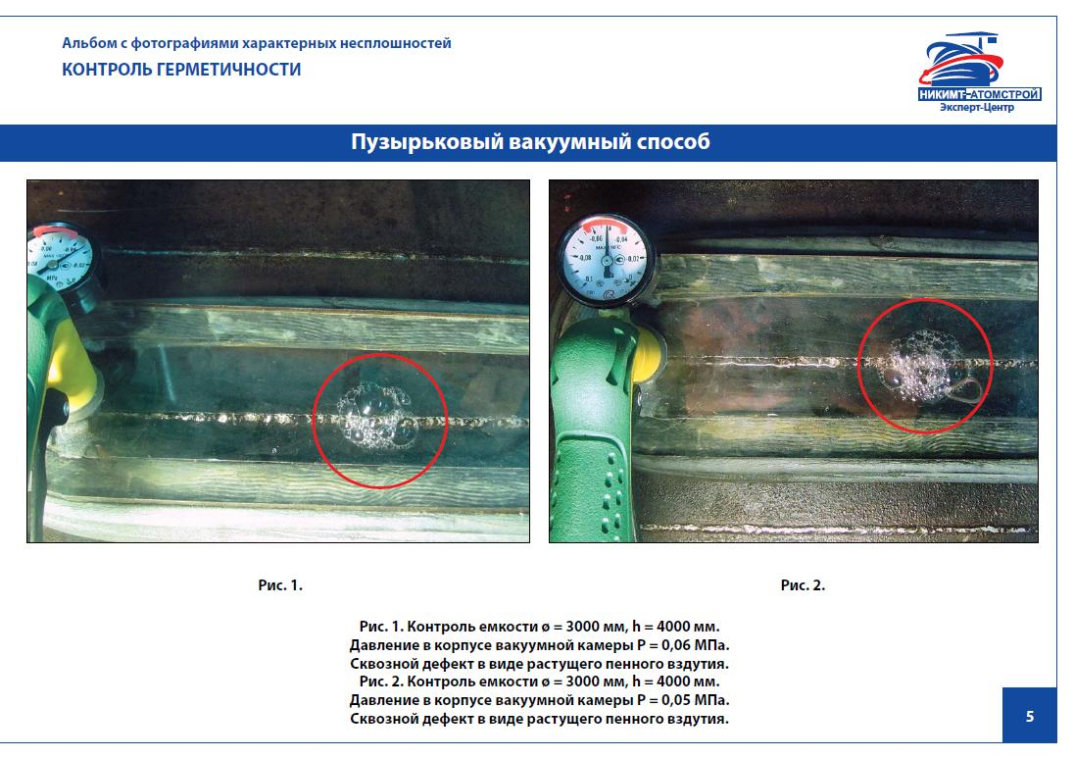
АЛЬБОМ
ПО КОНТРОЛЮ ГЕРМЕТИЧНОСТИ
Notes:
24
24

Slide 25
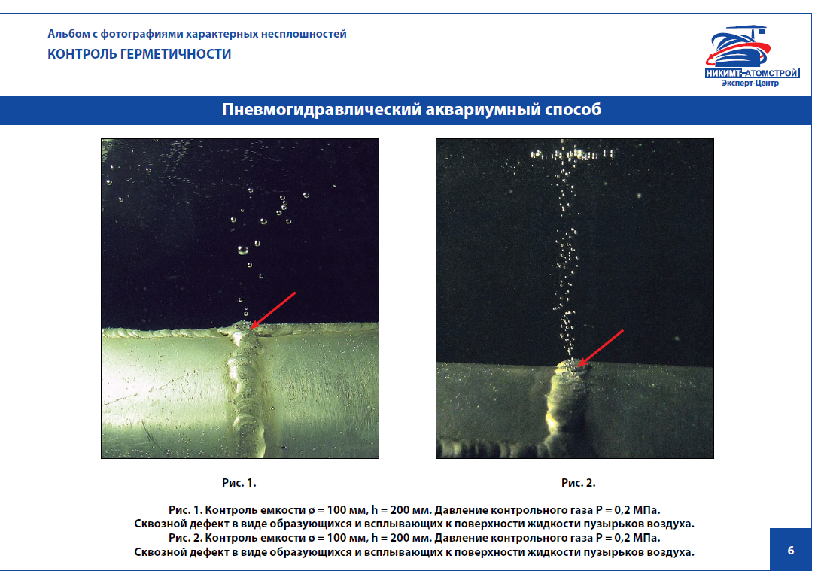
АЛЬБОМ
ПО КОНТРОЛЮ ГЕРМЕТИЧНОСТИ
Notes:
25
25

Slide 26
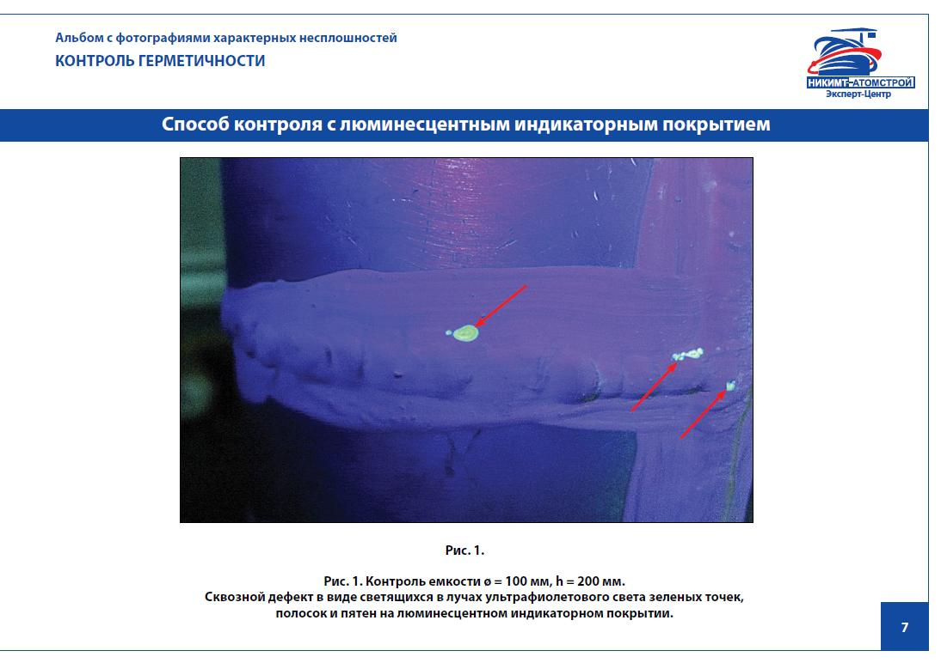
АЛЬБОМ
ПО КОНТРОЛЮ ГЕРМЕТИЧНОСТИ
Notes:
26
26

Slide 27
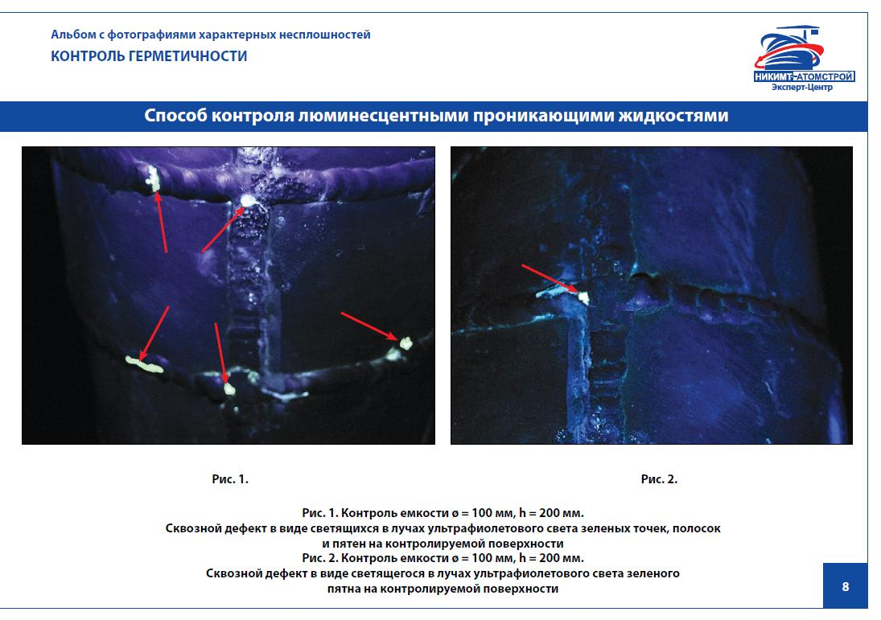
АЛЬБОМ
ПО КОНТРОЛЮ ГЕРМЕТИЧНОСТИ
Notes:
27
27

Slide 28
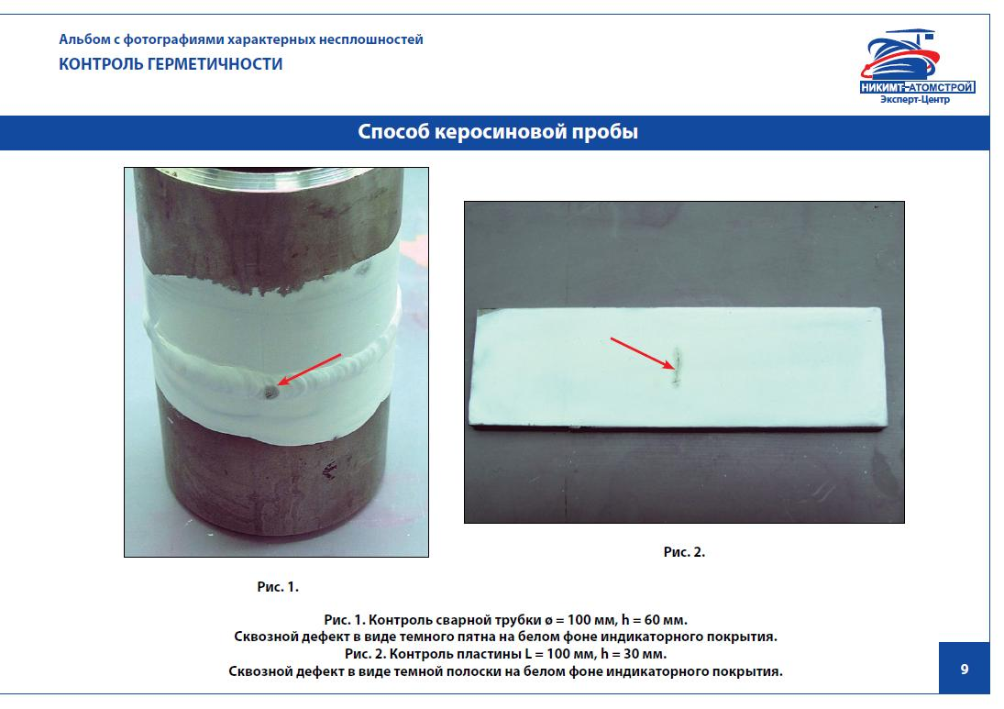
АЛЬБОМ
ПО КОНТРОЛЮ ГЕРМЕТИЧНОСТИ
Notes:
28
28

Slide 29
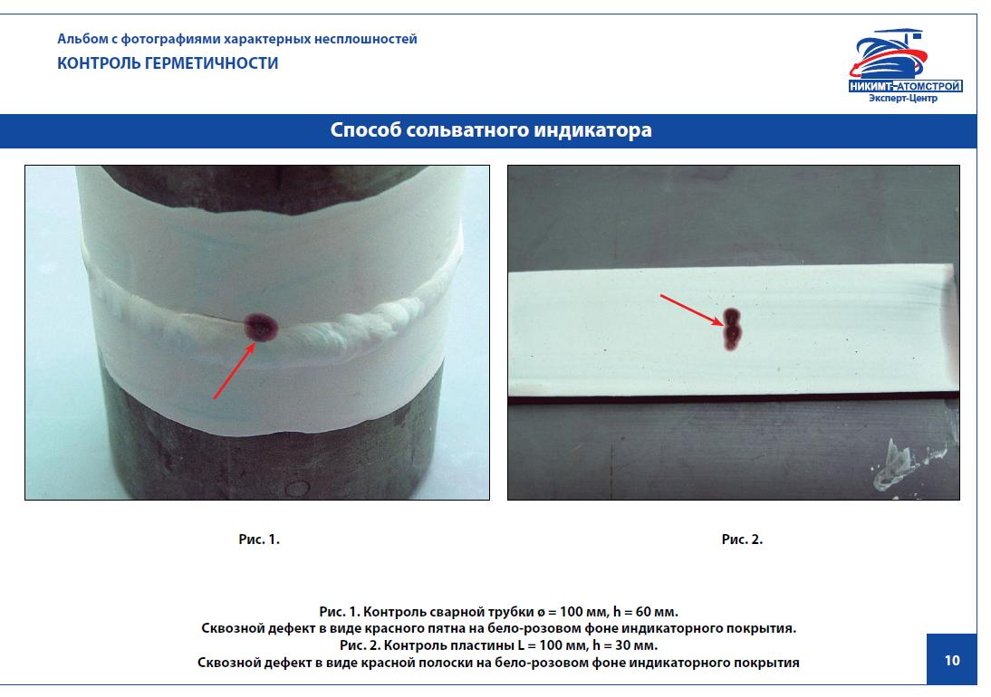
АЛЬБОМ
ПО КОНТРОЛЮ ГЕРМЕТИЧНОСТИ
Notes:
29
29

Slide 30
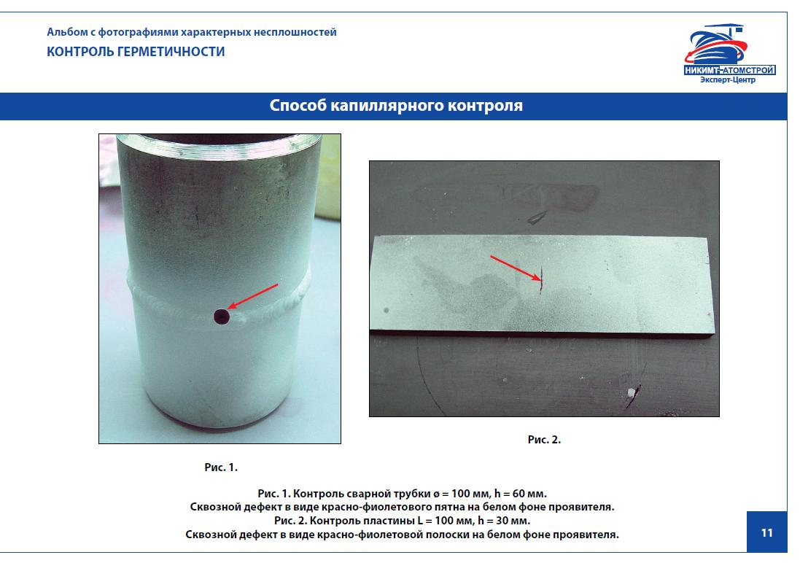
АЛЬБОМ
ПО КОНТРОЛЮ ГЕРМЕТИЧНОСТИ
Notes:
30
30

Slide 31
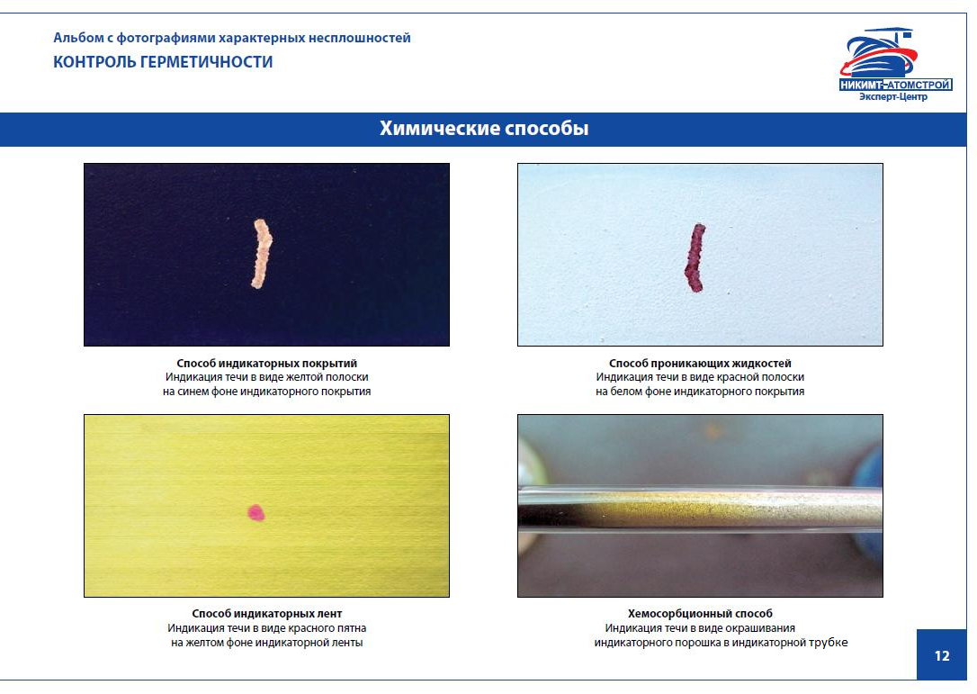
АЛЬБОМ
ПО КОНТРОЛЮ ГЕРМЕТИЧНОСТИ
Notes:
31
31

Slide 32
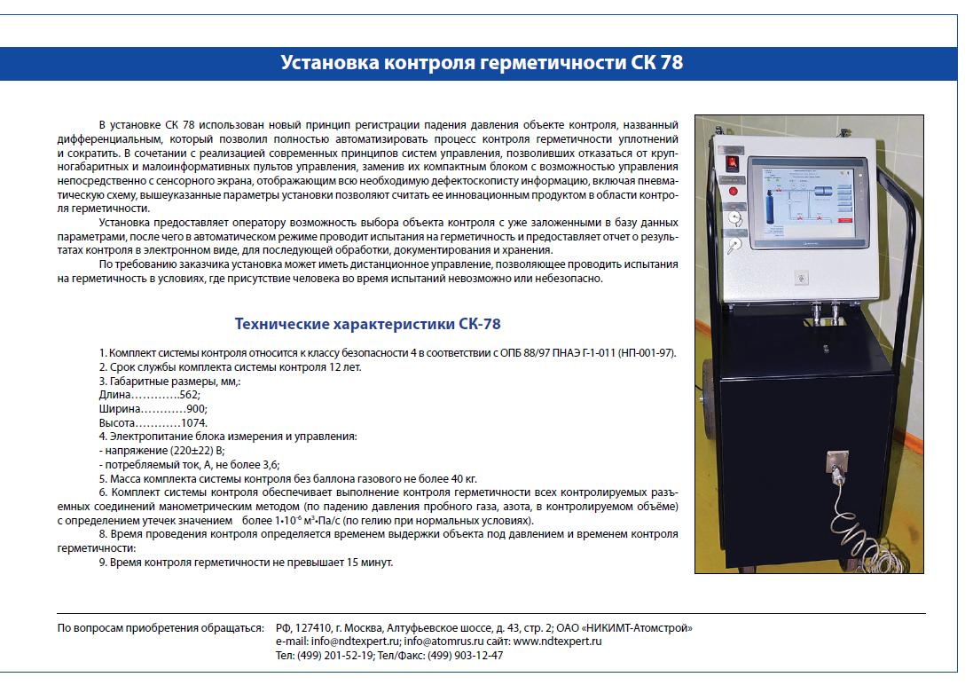
АЛЬБОМ
ПО КОНТРОЛЮ ГЕРМЕТИЧНОСТИ
Notes:
32
32

Slide 33
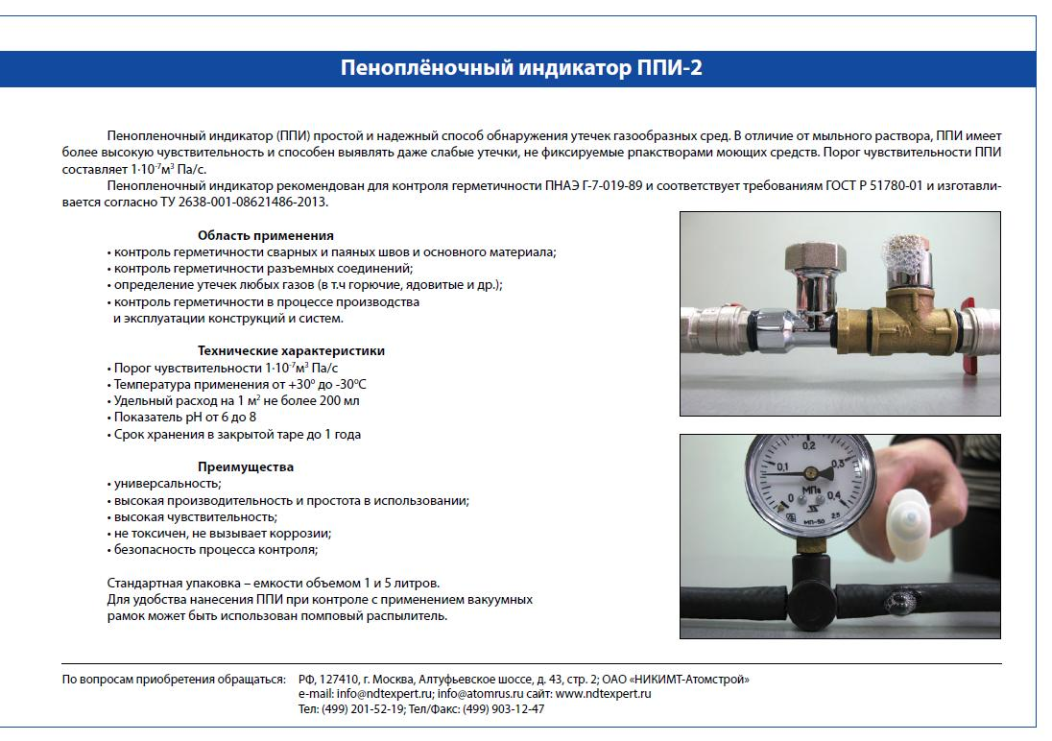
АЛЬБОМ
ПО КОНТРОЛЮ ГЕРМЕТИЧНОСТИ
Notes:
33
33

Slide 34
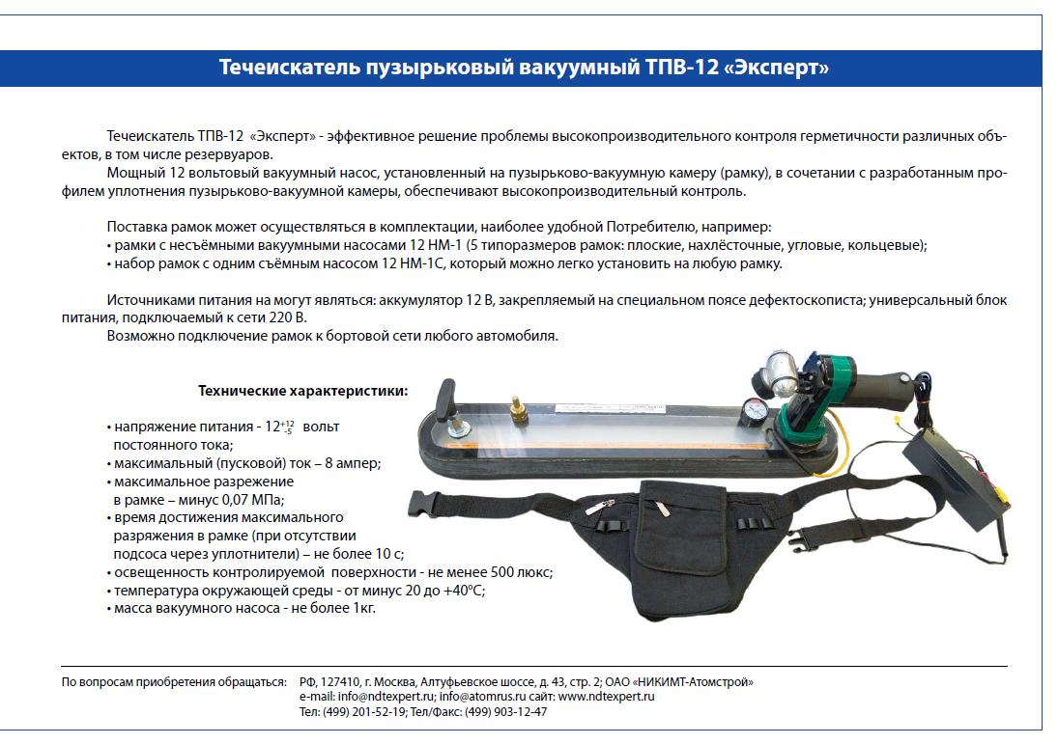
АЛЬБОМ
ПО КОНТРОЛЮ ГЕРМЕТИЧНОСТИ
Notes:
34
34

Slide 35
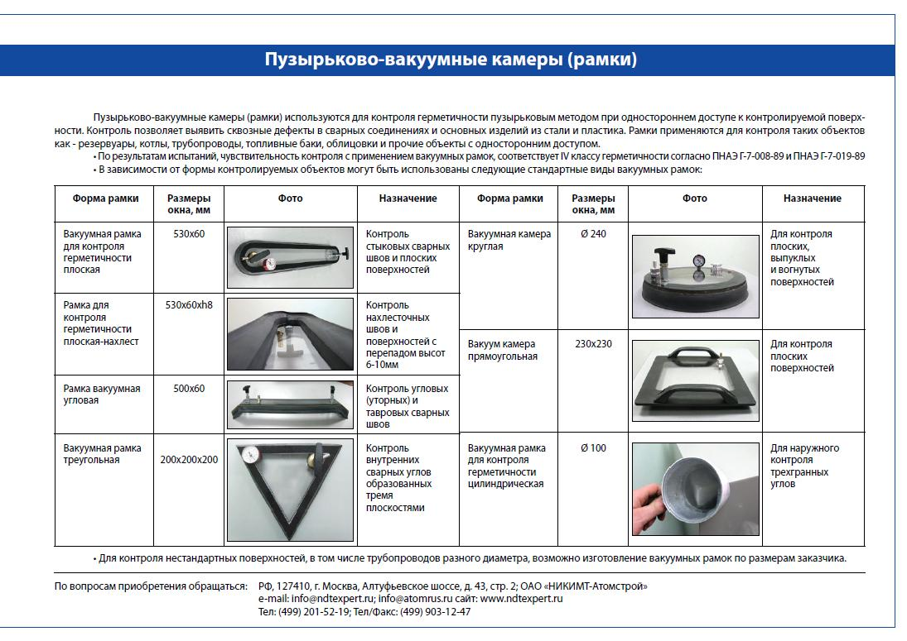
АЛЬБОМ
ПО КОНТРОЛЮ ГЕРМЕТИЧНОСТИ
Notes:
35
35

Slide 36
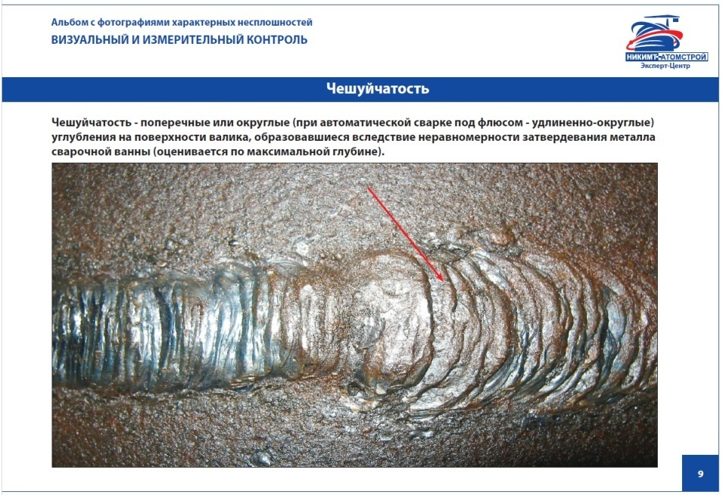
АЛЬБОМ ПО ВИЗУАЛЬНОМУ И
ИЗМЕРИТЕЛЬНОМУ КОНТРОЛЮ
Notes:
36
36

Slide 37
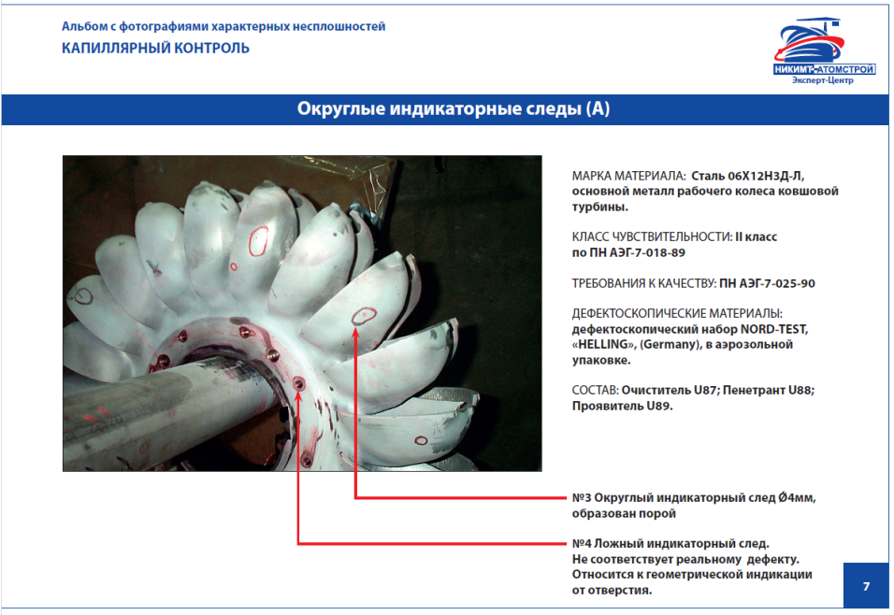
АЛЬБОМ
ПО КАПИЛЛЯРНОМУ КОНТРОЛЮ
Notes:
37
37

Slide 38
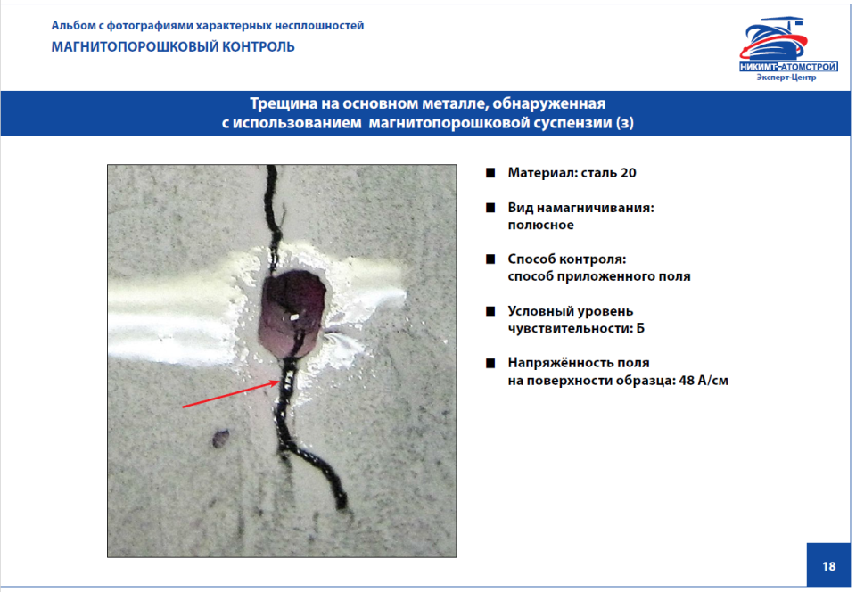
АЛЬБОМ ПО
МАГНИТОПОРОШКОВОМУ КОНТРОЛЮ
Notes:
38
38

Slide 39
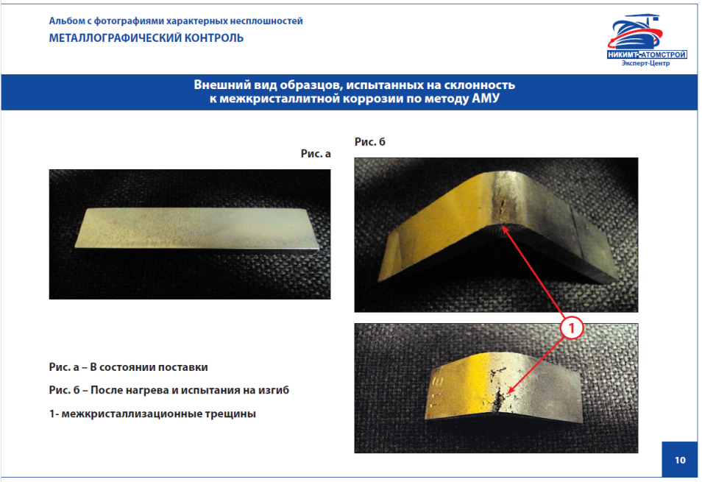
АЛЬБОМ ПО
МЕТАЛЛОГРАФИЧЕСКОМУ КОНТРОЛЮ
Notes:
39
39

Slide 40
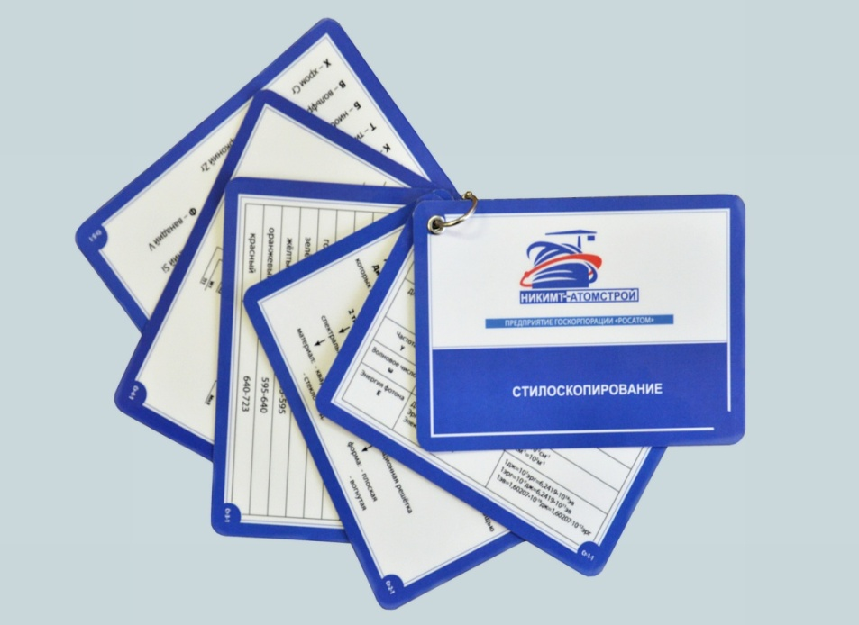
ПЛАСТИКОВЫЕ КАРТЫ С АКТУАЛЬНОЙ ИНФОРМАЦИЕЙ ПО ОСНОВНЫМ ПАРАМЕТРАМ КОНТРОЛЯ
Методы контроля:
визуальный и измерительный
контроль
радиографический контроль
ультразвуковой контроль
контроль герметичности
магнитопорошковый
контроль
капиллярный контроль
металлография
стилоскопирование
Notes:
40
40

Slide 41
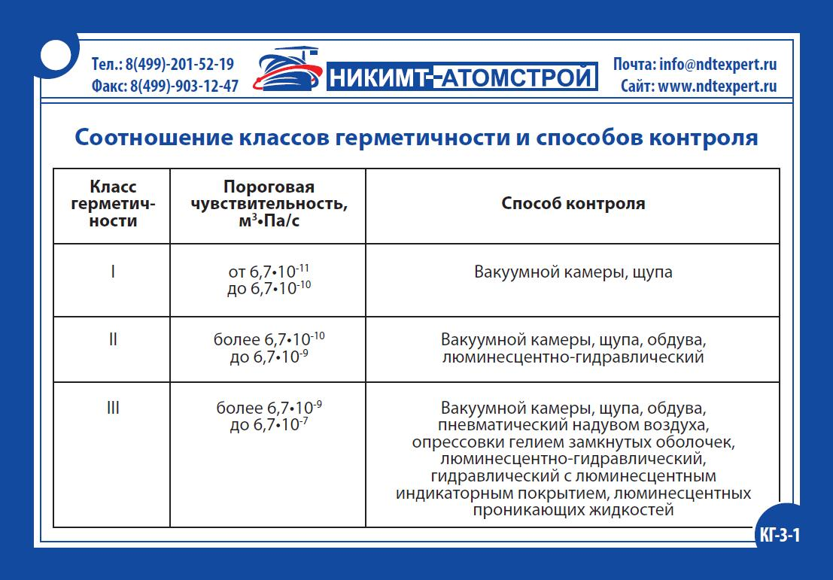
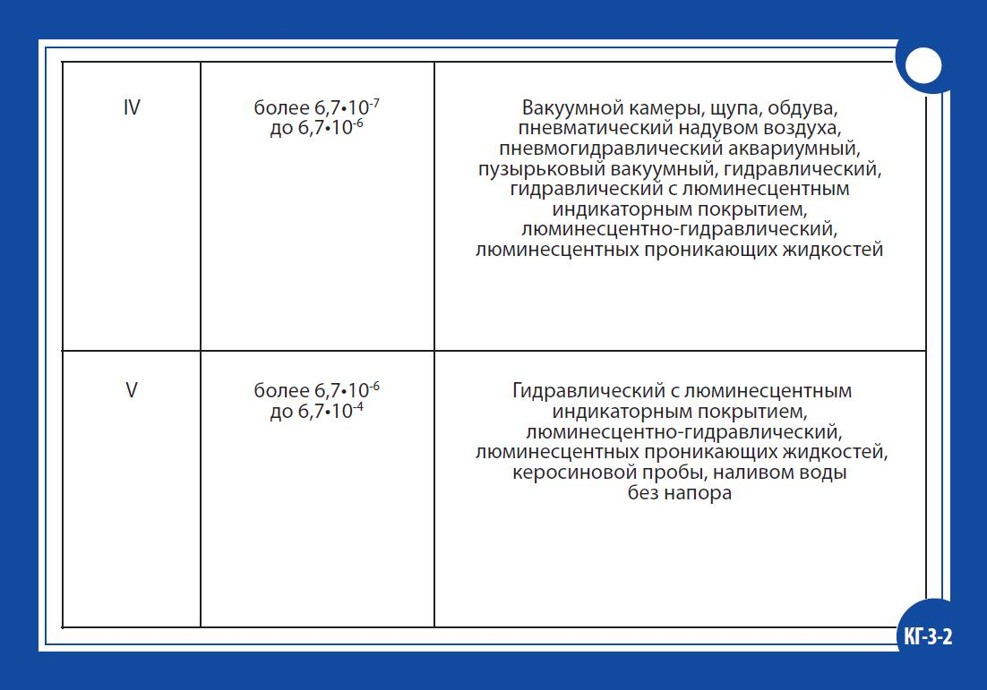
ПЛАСТИКОВЫЕ КАРТЫ ПО
КОНТРОЛЮ ГЕРМЕТИЧНОСТИ
Notes:
41
41

Slide 42
ПЛАСТИКОВЫЕ КАРТЫ ПО ВИЗУАЛЬНОМУ И ИЗМЕРИТЕЛЬНОМУ КОНТРОЛЮ
Notes:
42
42

Slide 43
ПЛАСТИКОВЫЕ КАРТЫ ПО
УЛЬТРАЗВУКОВОМУ КОНТРОЛЮ
Notes:
43
43
Наверно в конце убрать толщина большая

Slide 44
ПЛАСТИКОВЫЕ КАРТЫ ПО
МАГНИТОПОРОШКОВОМУ КОНТРОЛЮ
Notes:
44
44

Slide 45
ПЛАСТИКОВЫЕ КАРТЫ ПО
КАПИЛЛЯРНОМУ КОНТРОЛЮ
Notes:
45
45

Slide 46
ПЛАСТИКОВЫЕ КАРТЫ ПО МЕТАЛЛОГРАФИЧЕСКОМУ КОНТРОЛЮ
Notes:
46
46

Slide 47
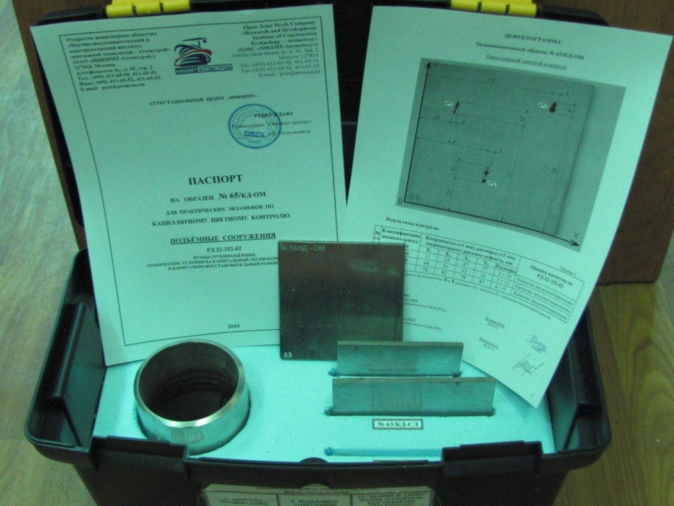
УЧЕБНЫЕ И ЭКЗАМЕНАЦИОННЫЕ
ОБРАЗЦЫ
Методы контроля:
визуальный и измерительный
контроль
радиографический контроль
контроль герметичности
ультразвуковой контроль
магнитопорошковый
контроль
капиллярный контроль
Notes:
47
47
Наименование слайда: Учебные и экзаменационные образцы Слайд подобный учебному пособию слева фото справа методы

Slide 48
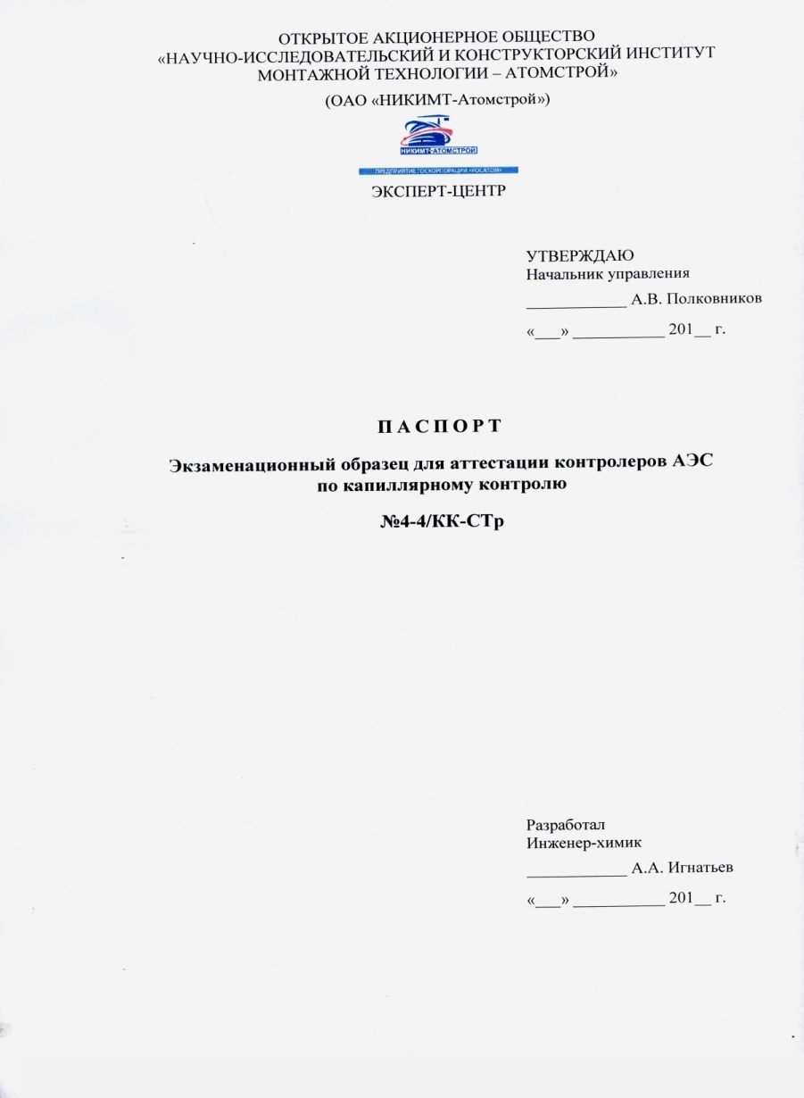
ПАСПОРТ НА ЭКЗАМЕНАЦИОННЫЙ ОБРАЗЕЦ
ДЛЯ АТТЕСТАЦИИ КОНТРОЛЕРОВ ПО КК
Notes:
48
48

Slide 49
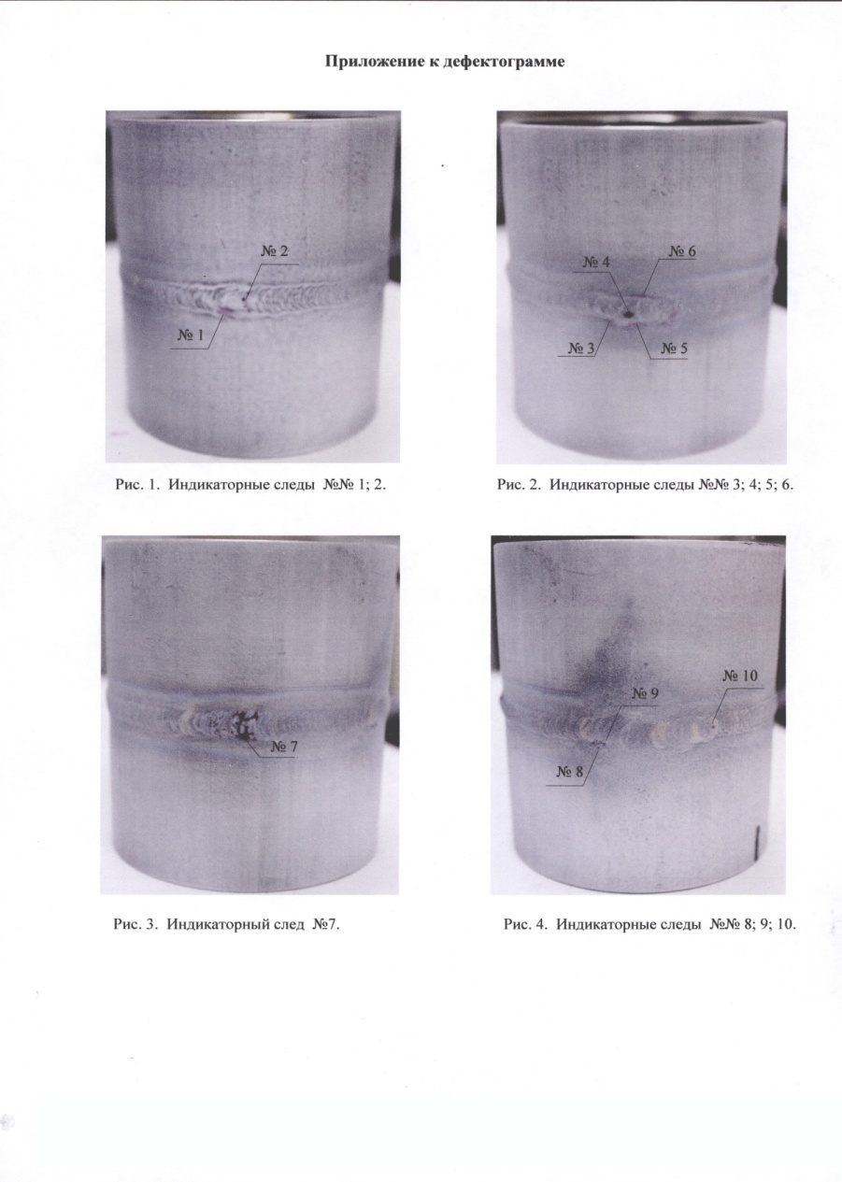
ПРИЛОЖЕНИЕ К ДЕФЕКТОГРАММЕ
Notes:
49
49

Slide 50
НАШИ КОНТАКТЫ:
Эксперт-Центр
ОАО «НИКИМТ - Атомстрой»
Адрес:
127410, г. Москва, Алтуфьевское ш., д.43, стр.2
Телефон: (499) 201-52-19
Факс: (499) 903-12-47
e-mail: info@ndtexpert.ru
сайт: www.ndtexpert.ru
Notes:
50
50
Добавить стенд на выставке

Slide 51
СПАСИБО ЗА ВНИМАНИЕ!
Notes:
51
51

